Slide 1

Odborná praxe
Robert Bosch, spol. s. r.o.
Michaela Nečasová
UČO: 27611
Řízení lidských zdrojů

Slide 2
Obsah
Představení společnosti
Náplň a průběh praxe
Přínosy praxe
Zhodnocení praxe

Slide 3
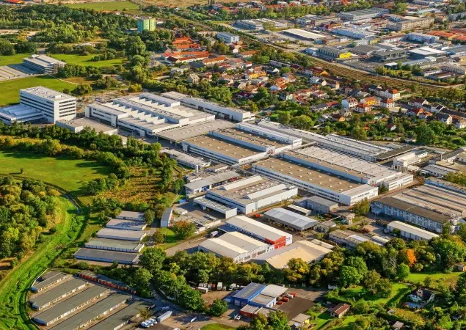
Robert Bosch, spol. s. r. o .
Automobilový průmysl, domácí spotřebiče, elektrické nářadí, měření a testování vzorků
Stuttgart 1886
Konstrukce zapalovacího zařízení pro stacionární motor
Systémy s elektromagnetickým zapalováním
Gottlob Honold – elektromagnetické zapalování se zapalovací svíčkou
České Budějovice 1. 5. 1992 + Motor Jikov, a. s.
1995
ZK 177, 4 mil. Kč
4 000 zaměstnanců
50 zemí světa, 402 600 zaměstnanců

Slide 4

Náplň a průběh praxe
Pohovory, přijetí
Oddělení kvality QMM
520 hodin
Program ANeT a SAP – docházka, dovolené, reklamace
Motivace, leadership, komunikace
Pravidelné schůzky a Teamboard
Inzeráty – analýza, tvorba
Pracovní právo v ČR
Objednávky

Slide 5
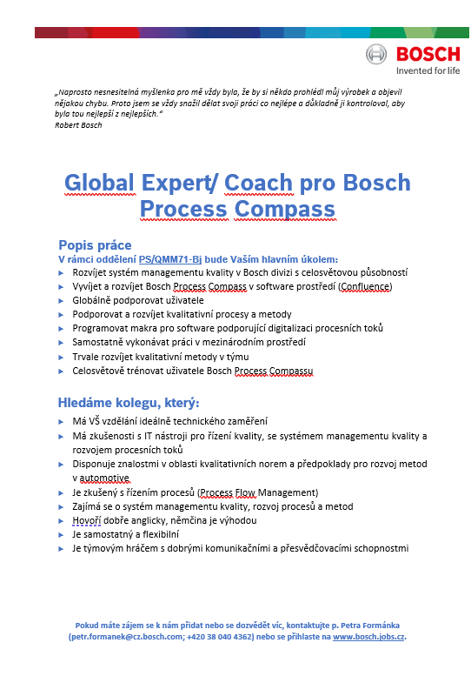

Slide 6

Přínosy praxe
Komunikace v cizích jazycích
Sociální i technické znalosti
Naučení se užívání nových programů
Nové kontakty, přátelství
Možnost další spolupráce
Získání o přehledu fungování nadnárodní společnosti
Získání mnoha dovedností a informací
Ověření si teoretických znalostí v praxi

Slide 7

Zhodnocení praxe
Velmi pozitivní
Životní zkušenost
Nové možnosti
Žádné důležité nedostatky ze strany firmy
Návrh na zlepšení – snížení nároků na výstupy

Slide 8

Děkuji za pozornost!

Slide 9
Seznam zdrojů
https://inside.bosch.com/irj/portal/?NavigationTarget=HLPFS%3A%2F%2Fwcms_rgeu_Bosch_20GlobalNet%2Fwcms_rgeu_02_20Organization%2Fwcms_rgeu_Regional_20Subsidiaries_20RG%2Fwcms_rgeu_Bosch_CZ%2Fwcms_rgeu_03_cz_locations%2Fwcms_rgeu_cz_ceske_budejovice%2Fwcms_rgeu_cz_rbcb%2Fwcms_rgeu_about_rbcb
https://www.presseportal.de/pm/61631/5387958
https://www.pruvodcepodnikanim.cz/clanek/co-je-potreba-vyridit-pri-nastupu-noveho-zamestnance/
https://zapojmevsechny.cz/clanek/detail/kdyz-zaci-hodnoti-ucitele-2-cast

